Slide 1
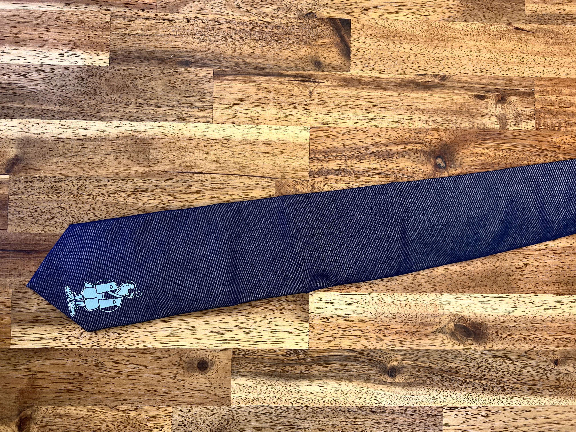
株式会社笏本縫製 専務取締役 中村 啓吾 様
岡山靴磨き選手権を開催した際に、オリジナルグッズを限定制作させていただきました。
デニム素材のネクタイに、革靴を履いた桃太郎のイラストをワンポイント印刷したデザインは関係者に大変喜ばれ、日本全国へ岡山のPRが出来ました。
ネクタイの縫製品質も高く、納期も予定より早く仕上げていただき、助かりました。
極小ロットにも丁寧に対応いただける笏本縫製様の
ネクタイを推薦させていただきます。
立岡靴工房 立岡海人

